Slide 1

Город Ульяновск
Выполнила: студентка 4 курса ГФ
Гр. «Б», Спец. «География» Малюга Е.Г

Slide 2
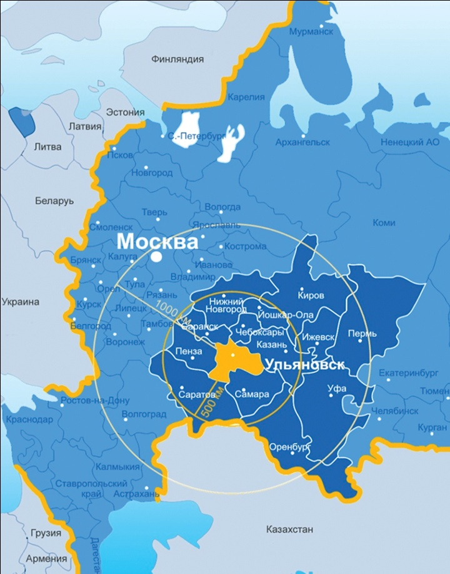
Географическое положение
Географические координаты Ульяновска: 54°19,00' северной широты и 48°23,00' восточной долготы. На этой же широте находятся города: Рязань, Калуга (Россия); Гданьск (Польша); Киль (Германия); Белфаст (Великобритания), Эдмонтон (Канада).Ульяновск расположен на холмистой равнине на высоте 80-160 метров над уровнем моря. Необычно большая площадь города (622,46 км²) объясняется наличием обширных промышленных зон и сельских населённых пунктов, входящих в состав городского округа, а также Волгой, прилегающая часть которой к Ульяновску тоже учитывается. Ульяновск — крупный транспортный пункт, лежащий между центральной Россией и Уралом. Город расположен в лесостепной полосе. В центральной части города существует подземная река Симбирка, впадающая в Свиягу.

Slide 3

История
Основан в 1648 году по указу царя Алексея Михайловича воеводой Богданом Матвеевичем Хитрово как крепость Синбирск . С 1928 года город входил в Средневолжскую область (край), с 1936 — в Куйбышевскую область. В 1970 году город награждён орденом Ленина за выдающиеся трудовые достижения его жителей и прекрасной организации подготовки к столетию со дня рождения Владимира Ленина . С тех пор Ульяновск становится важным туристическим центром СССР .Город, в отличие от некоторых других областных центров, не был закрытым, однако иностранным гостям от туристического маршрута отклоняться не разрешалось.
Ульяновск, с большой долей уверенности, можно назвать городом с высокой долей приезжих. Исключая коренных ульяновцев, большая часть зрелого населения (старше 40 лет и младше 70) приехала в город в 70-е, 80-е годы, либо по распределению вузов из самых разных уголков СССР. Молодёжь, в большинстве своём, является коренными Ульяновками в первом поколении.

Slide 4
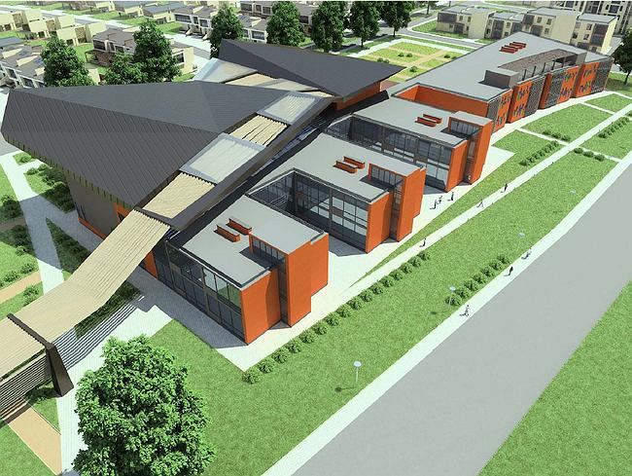
Планировка и застройка города
Предусмотренно строительство многоквартирных домов переменной этажности, ряда общественных зданий и комплексов, создание рекреационных зон.

Slide 5

Промышленность
В отрасли промышленного производства города наибольшие объёмы отгруженной продукции имеют:
производство готовых металлических изделий, машин и электрооборудования, транспортных средств — 69,5 %
производство пищевых продуктов, включая напитки — 18,7 %
производство строительных материалов — 2,5 %

Slide 6

Предприятия
ОАО «Ульяновский автомобильный завод»
Производство автомобилей семейства «УАЗ» и комплектующих к ним
ОАО «Автодеталь-Сервис»
Производство комплектующих для автомобилей «УАЗ», «ГАЗ», «ВАЗ»
ОАО НПП «Завод «Искра»
Производство полупроводниковых приборов, автомобильных компонентов, медицинской техники
ОАО «Утёс»
ОАО «Контактор»
Производство электротехнической продукции для различных отраслей промышленности
ОАО КТЦ «Металлоконструкция»
Производство и монтаж мостовых и дорожных ограждений дорожного типа
ОАО «Ульяновский механический завод»
Производство средств ПВО для российского оборонного комплекса
Текстильная фабрика «Русь»
Кондитерская фабрика «Глобус»

Slide 7
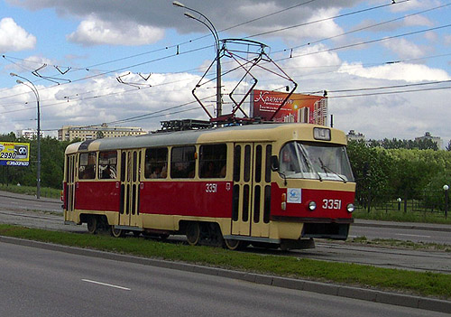
Непроизводственная сфера города
Ульяновск — важный узел Куйбышевской железной дороги, имеет один главный и 3 второстепенных вокзала.
Городской транспорт представлен трамваем , тралейбусом, автобусом и маршрутным такси. Особенностью города является то, что трамвайные линии находятся исключительно в правобережной части города, а троллейбусные — в левобережной (Заволжский район).

Slide 8
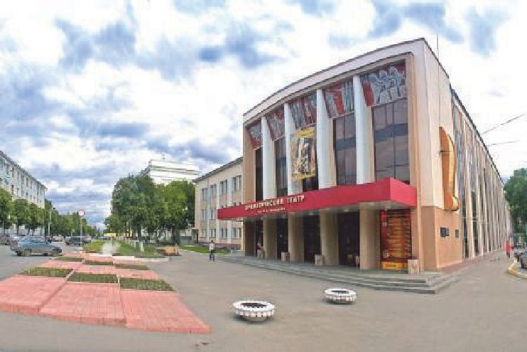
В городе расположены театры: Ульяновский областной драматический театр.
В Ульяновске работают 7 государственных музеев: Ленинский мемориальный комплекс, Государственный историко-мемориальный заповедник, дворцы культуры и клубы, кинотеатры, 6 стадионов, спортивные залы.

